Slide 1
Testes de unidade
Gabriel Ordine

Slide 2
Como será a aula?
Abordagem teórica abordando aspectos técnicos levando em consideração uma explicação didática e técnica (o que pode variar de acordo com o perfil dos alunos).
Abordagem prática (amostragem de códigos e práticas de exercícios)
Como aplicar em sala de aula?

Slide 3
Abordagem teórica
O teste de unidade é uma prática de teste de software em que unidades individuais de código, como funções, métodos ou classes, são testadas de forma isolada. O objetivo do teste de unidade é garantir que cada unidade do software funcione corretamente de acordo com sua especificação.

Slide 4
A unidade de código testada em um teste de unidade é a menor parte isolada do software que pode ser testada independentemente. Isso significa que, ao realizar um teste de unidade, qualquer dependência externa da unidade de código em questão é simulada ou substituída por objetos conhecidos como "mocks" ou "fakes". Isso garante que os resultados do teste dependam apenas do comportamento da unidade de código em si, e não de outras partes do sistema.

Slide 5
Geralmente, o teste de unidade é automatizado, o que significa que os testes são escritos como parte do processo de desenvolvimento e podem ser executados repetidamente conforme o código é modificado ou atualizado. Isso permite que os desenvolvedores identifiquem rapidamente problemas de regressão, ou seja, problemas que surgem quando uma alteração de código afeta negativamente o comportamento de outras partes do sistema.

Slide 6
Vantagens
Detecção precoce de bugs: Como os testes de unidade são realizados durante o desenvolvimento, os bugs são identificados e corrigidos mais cedo no processo, o que ajuda a evitar problemas mais graves no futuro.
Facilidade de depuração: O teste de unidade ajuda a isolar problemas específicos no código, facilitando a depuração e a identificação da causa raiz de um problema.

Slide 7
Refatoração segura: Testes de unidade fornecem uma rede de segurança ao fazer alterações no código existente. Se os testes de unidade passarem após uma refatoração, isso fornece confiança de que o comportamento esperado do código não foi alterado inadvertidamente.
Documentação viva: Os testes de unidade servem como uma forma de documentação viva do comportamento esperado do código, ajudando os desenvolvedores a entender como o código deve ser usado e quais são seus resultados esperados.

Slide 8
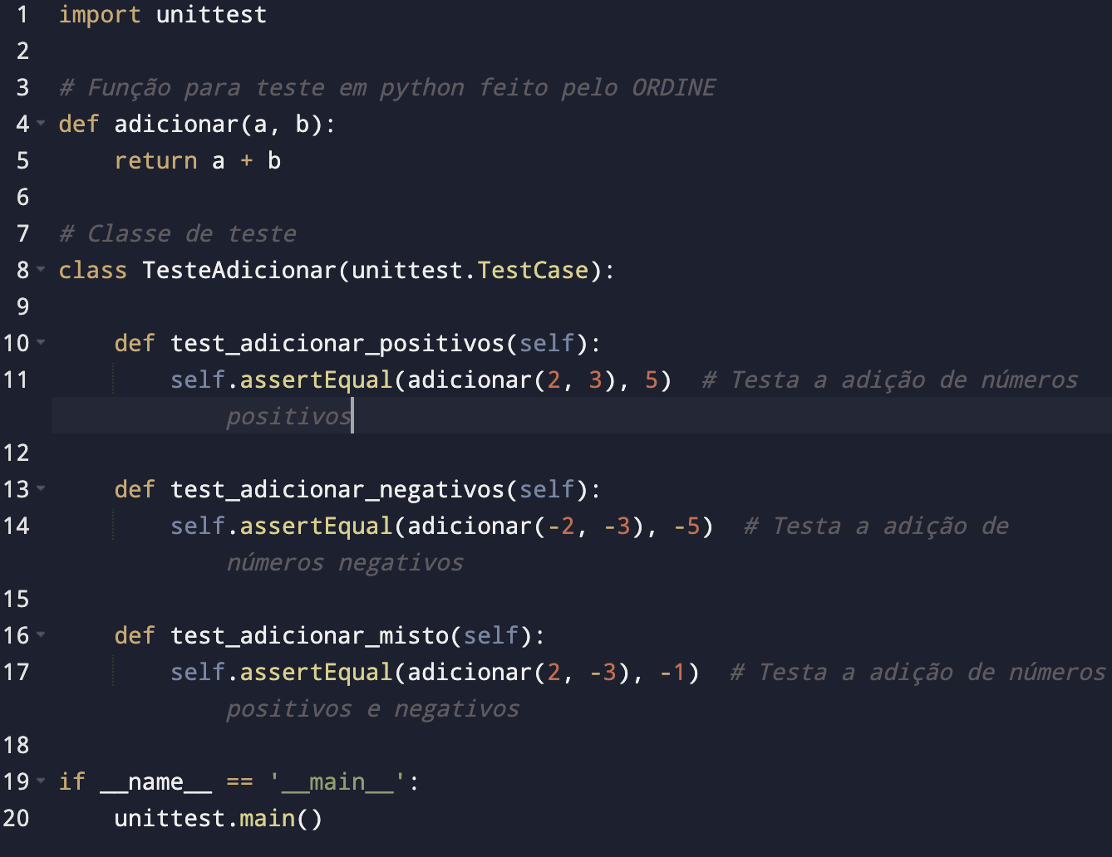
Neste exemplo, definimos uma função simples adicionar(a, b) que retorna a soma de dois números. Em seguida, criamos uma classe de teste TesteAdicionar que herda de unittest.TestCase e contém três métodos de teste, cada um testando um cenário diferente de adição de números.
Para executar o teste, basta rodar o script. O unittest.main() chama todos os métodos de teste dentro da classe TesteAdicionar e reporta qualquer falha que possa ocorrer.
Self - acessar atributos
Assert - verificação de condição

Slide 9
Em sala de aula…
Abordar aspectos teóricos usando a didática para exemplificar.
Criar situações do cotidiano para os alunos poderem entender e passar em forma de código.
Aplicar métodos para avaliá-los como testes, avaliações e situações-problemas.

Slide 10
Exercícios em sala de aula
Crie um teste de unidade que definimos uma função simples multiplicar(a, b) que retorna o produto de dois números. Em seguida, criamos uma classe de teste TesteMultiplicar que herda de unittest.TestCase e contém três métodos de teste, cada um testando um cenário diferente de multiplicação de números.

Slide 11
Resolução:
import unittest
# Função simples para teste de unidade
def multiplicar(a, b):
return a * b
# Classe de teste de unidade
class TesteMultiplicar(unittest.TestCase):
def test_multiplicar_positivos(self):
self.assertEqual(multiplicar(4, 6), 9) # Testa a multiplicação de números positivos
def test_multiplicar_negativos(self):
self.assertEqual(multiplicar(-4, -2), 6) # Testa a multiplicação de números negativos
def test_multiplicar_misto(self):
self.assertEqual(multiplicar(2, -3), -6) # Testa a multiplicação de números positivos e negativos
if __name__ == '__main__':
unittest.main()
Def - defini função em Python, ou seja, executa uma série de instruções para alguma operação (retorna valor)
O self é utilizado para acessar os atributos de um objeto.
Assert - verificação de condição
O unittest.main() chama todos os métodos de teste dentro da classe TesteMultiplicar e reporta qualquer falha que possa ocorrer.

Slide 12
Avaliação
Aqui estão 10 questões sobre teste de unidade:
1. O que é teste de unidade e por que é importante na engenharia de software?
2. Quais são os principais benefícios de realizar teste de unidade em um projeto de software?
3. Quais são as características de um bom teste de unidade?
4. Explique o conceito de teste de unidade isolado e por que é importante isolar unidades de código durante os testes.
5. Quais são os principais elementos de um teste de unidade?
6. Como os testes de unidade são escritos e executados em um ambiente de desenvolvimento de software?
7. Quais são as técnicas comuns para criar mocks e stubs em testes de unidade?
8. O que é cobertura de código e por que é importante medir a cobertura de código nos testes de unidade?
9. Quais são os desafios comuns enfrentados ao realizar teste de unidade em projetos de software complexos?
10. Como os testes de unidade se relacionam com outras práticas de teste, como teste de integração e teste de regressão?

